Slide 1
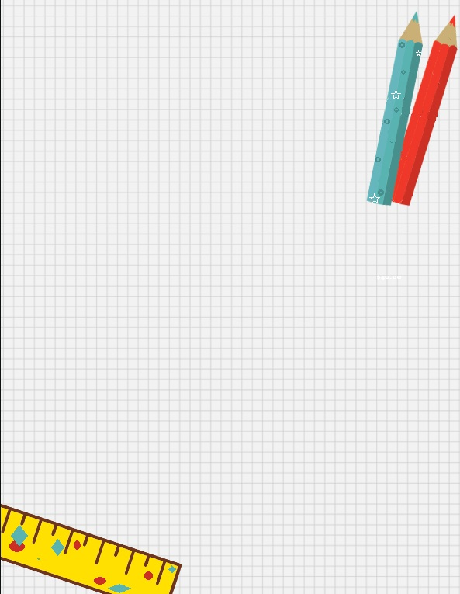
МАТЕМАТИКА 5. РАЗРЕД
Множење вишецифреног броја једноцифреним бројем

Slide 2
Множење
вишецифрених бројева једноцифреним
врши се истим поступком као и множење троцифрениx бројева
једноцифреним.

Slide 3
Израчунајмо писменим поступком производ
бројева 54 108 и 6.
6 ∙ 8 = 48 Пишем 8, а памтим 4.
6 ∙ 0 = 0 плус 4, што памтим, је 4. Пишем 4.
6 ∙ 1 = 6 Пишем 6.
6 ∙ 4 = 24 Пишем 4, а памтим 2.
6 ∙ 5 = 30 плус 2, што памтим, је 32.
Пишем 32. Завршено множење.
54 108 ∙ 6
324 648

Slide 4
Рачунамо писменим поступком:
4323 ∙ 3
24 232 ∙ 4
578 309 ∙ 8
__________
__________
___________
12 969
96 928
4 626 472

Slide 5
ЗАДАТАК ЗА САМОСТАЛАН РАД
У уџбенику урадити 94. и 95. задатак на 112. страни.

Slide 6
ХВАЛА НА ПАЖЊИ!

